Slide 1
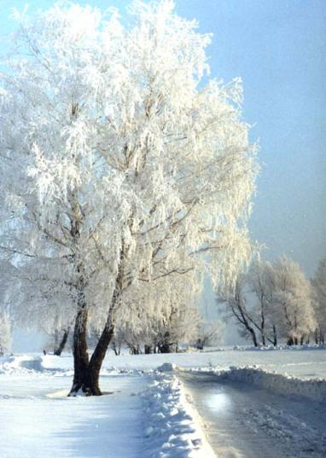
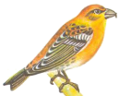
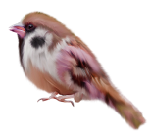
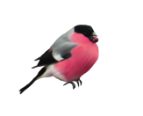
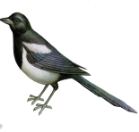
Муниципальное бюджетное дошкольное образовательное учреждение «Детский сад №3 «Светлячок»
города Алатырь Чувашской Республики
«ЗИМУЮЩИЕ ПТИЦЫ»
Подготовила :
воспитатель Захаренко Н. А.

Slide 2
ЦЕЛИ: Закрепить знания детей о зимующих птицах.
ЗАДАЧИ: Развивать интерес к жизни птиц, способствовать пониманию необходимости покормить птиц зимой. Развивать логическое мышление, память, наблюдательность, обогащать словарь детей. Воспитывать доброе, заботливое отношение к птицам, любовь к родной природе.

Slide 3
Пояснительная записка
Интерактивная игра по познавательному развитию "Зимующие птицы "рассчитана на старший дошкольный возраст. Игру можно использовать во время образовательной деятельности, как часть занятия, а можно и в свободной деятельности . Игра не требует подготовки, достаточно щелкнуть мышью, чтобы получились спец. эффекты и перейти на следующий слайд. .
Надеюсь, что моя игра вам поможет в работе!

Slide 4
Ребята, вспомните, как называют птиц, которые не улетают на зиму в теплые края, проводят зиму у нас.
Отгадайте
загадки и вы узнаете названия этих
птиц.

Slide 5
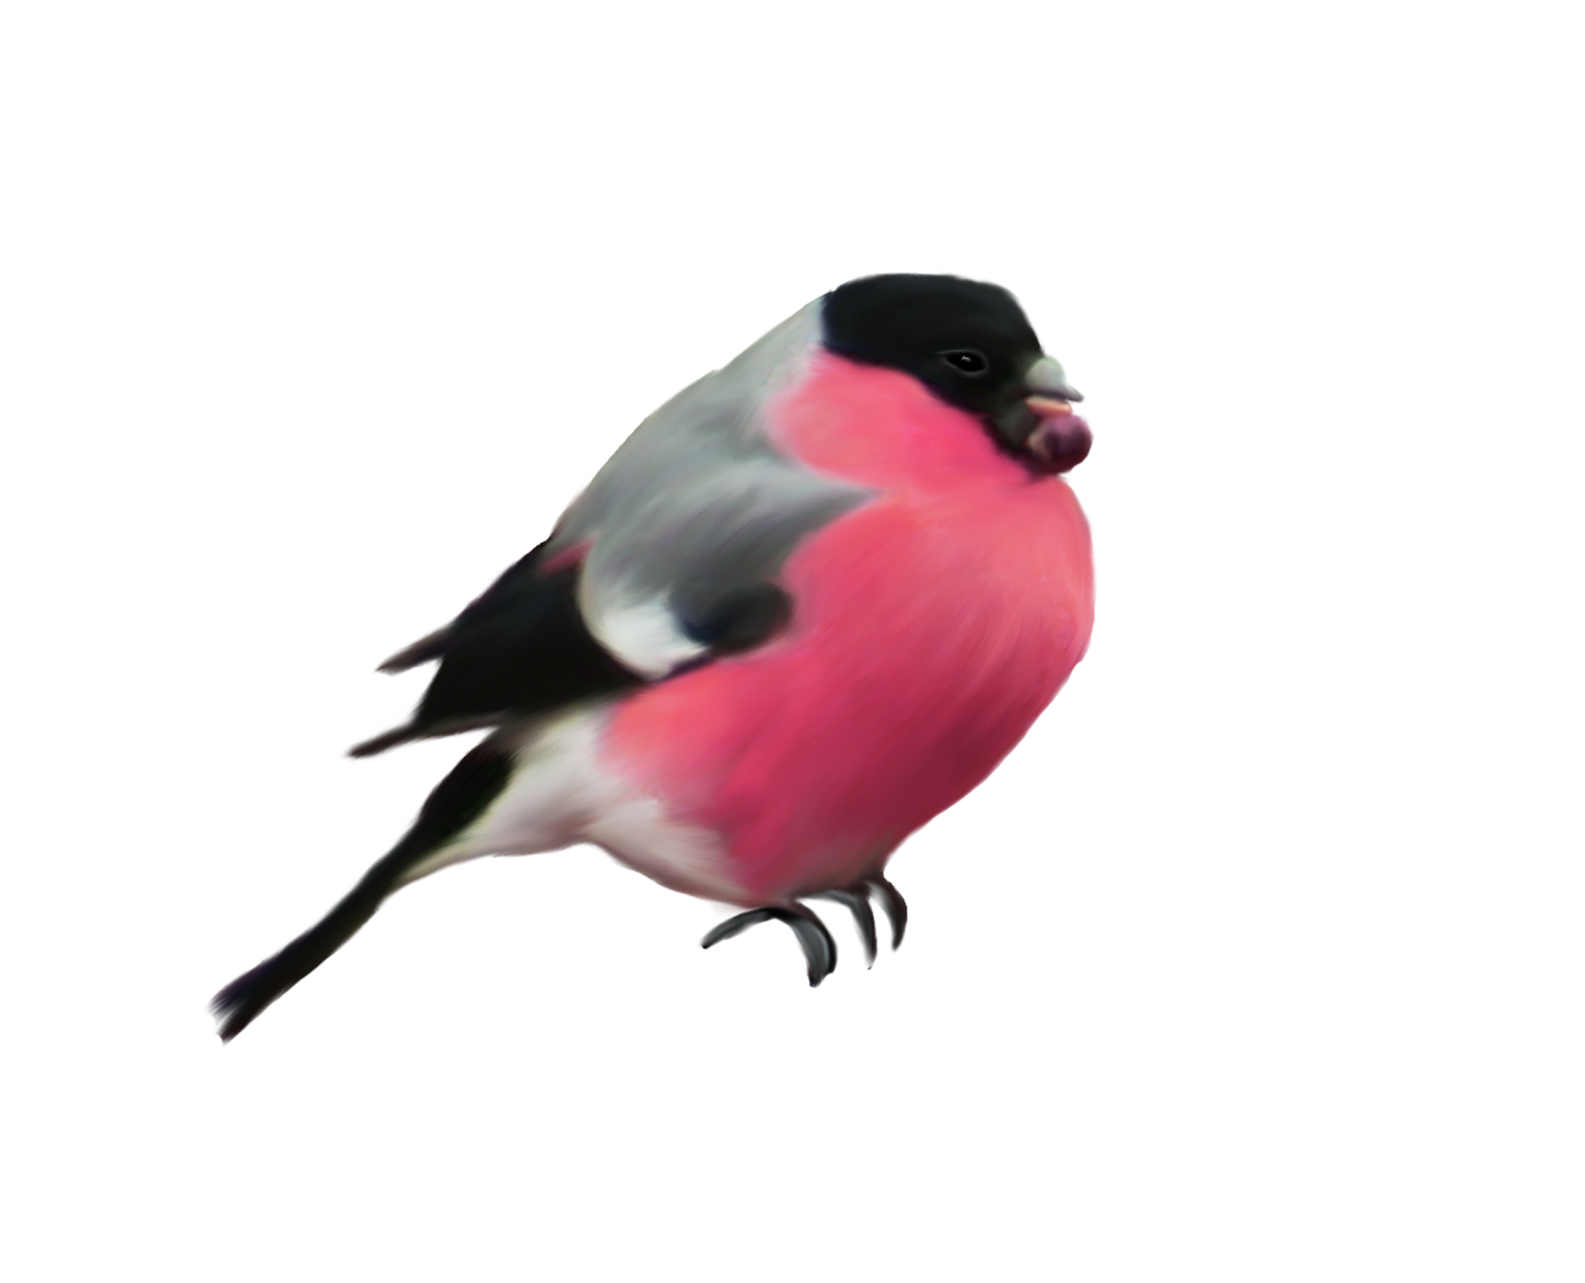
Красногрудый, чернокрылый, Любит зёрнышки клевать, С первым снегом на рябине Он появится опять.

Slide 6
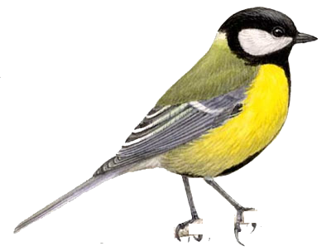
Спинкою зеленовата, Животиком желтовата, Чёрненькая шапочка и полоска шарфика.

Slide 7
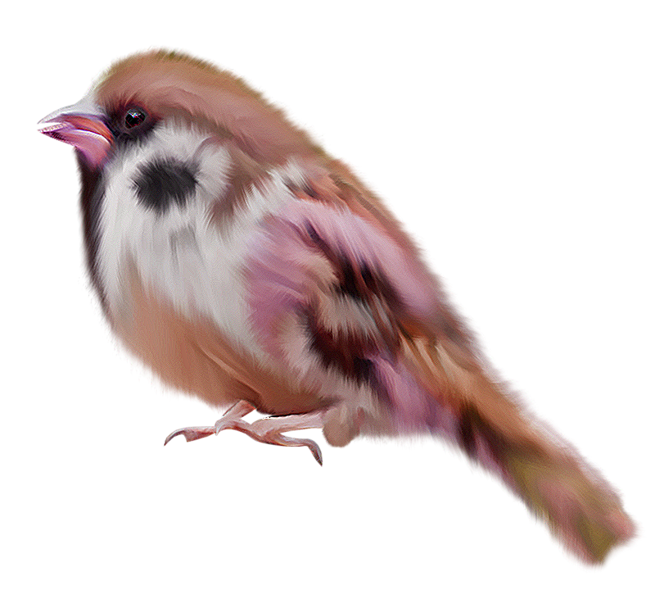
Чик-чирик! К зёрнышкам прыг! Клюй, не робей! Кто это?

Slide 8
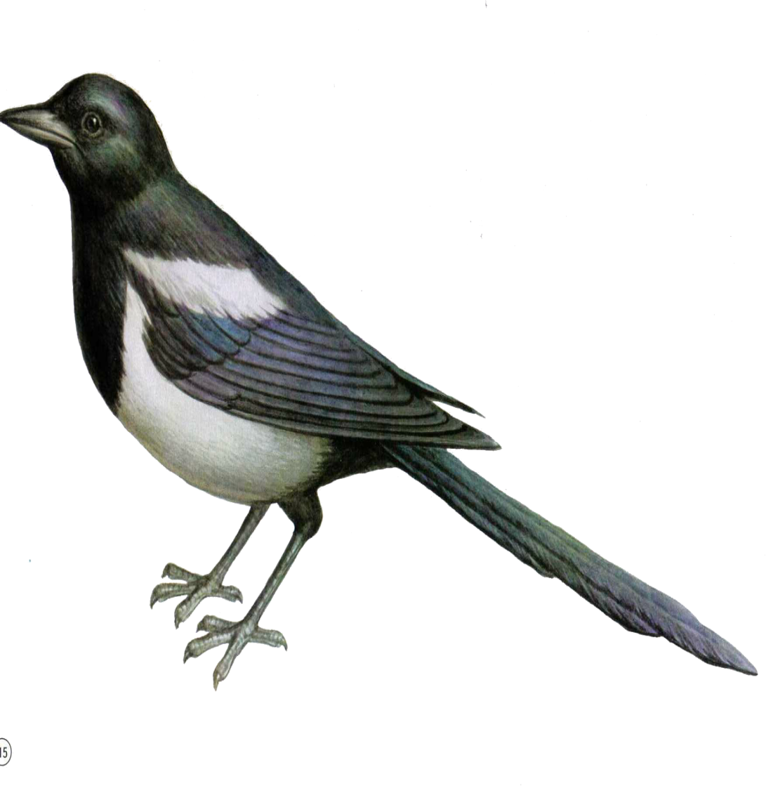
Непоседа пёстрая, Птица длиннохвостая, Птица говорливая, Самая болтливая. Вещунья белобока, А зовут её .

Slide 9
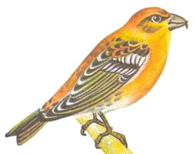
Вот птичка так птичка,
Не дрозд, не синичка,
Не лебедь, не утка
И не козодой.
Но эта вот птичка,
Хоть и невеличка,
Выводит птенцов
Только лютой зимой.

Slide 10
Эти птички с хохолком И красивые притом, На рябину прилетели. Птички эти — …

Slide 11
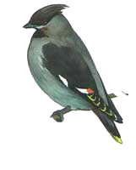

Slide 12
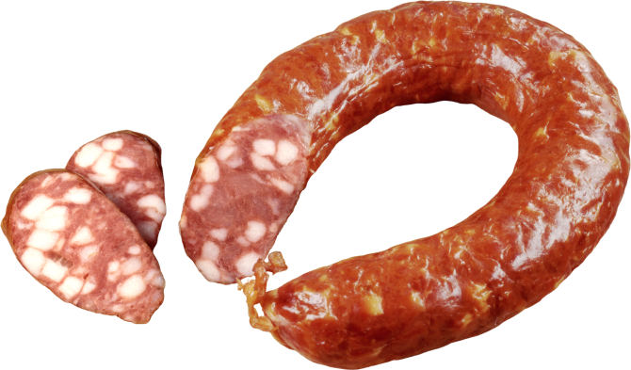
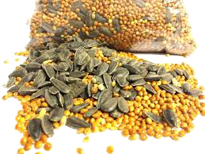
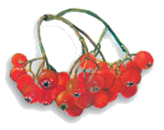
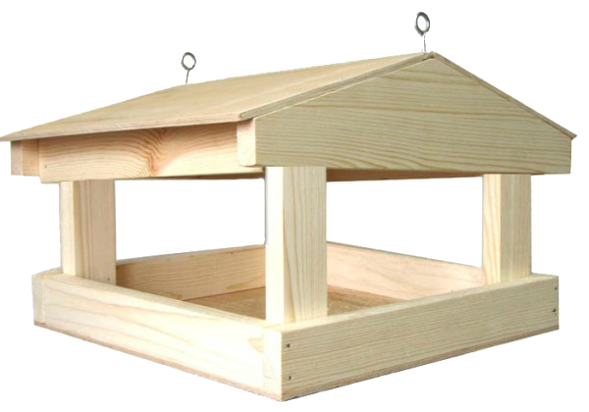
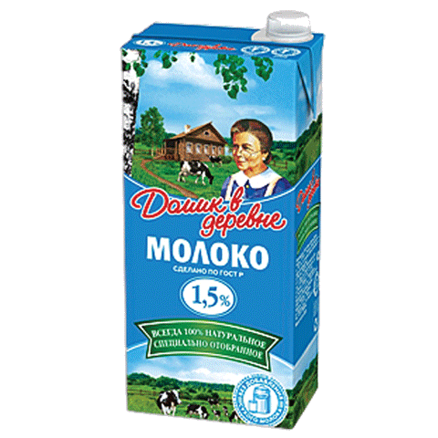
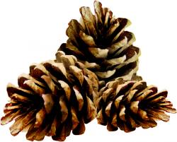
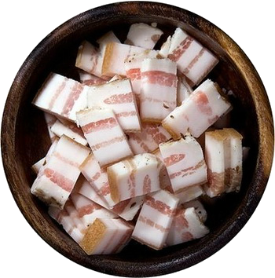
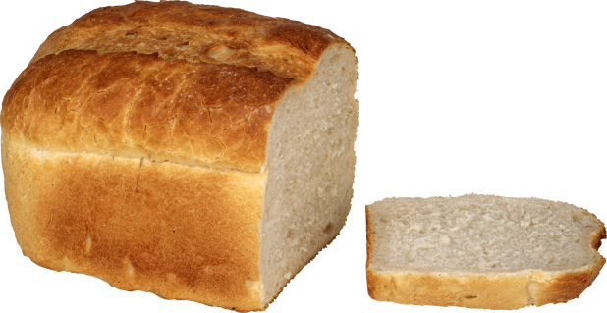

Slide 19
СПАСИБО ЗА ВНИМАНИЕ!

